Slide 1
머신러닝을 활용해 다각적 공공정책 확대를 통한 기대 효과 분석
더 이상 미룰 수 없는
초저출산 과제 해결하자!
Communicator | 정혜원
Time Keeper | 양지현
Note Taker | 장민석
Developer | 임길미, 박서현

Slide 2
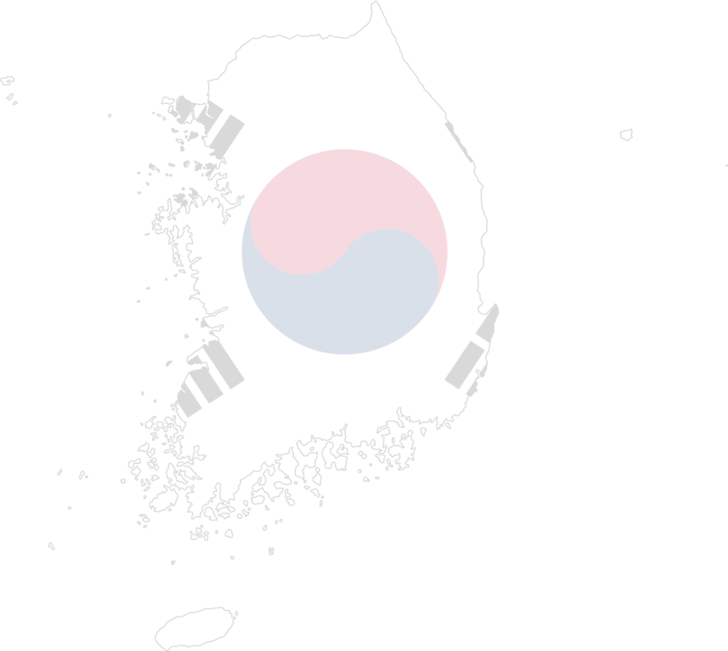
목차
1. 추진 배경
2. 현상 파악
3. 목표 설정
4. 잠재 인자
5. 데이터 수집 및 분석
6. 모델링
7. 향후 개선 방안

Slide 3
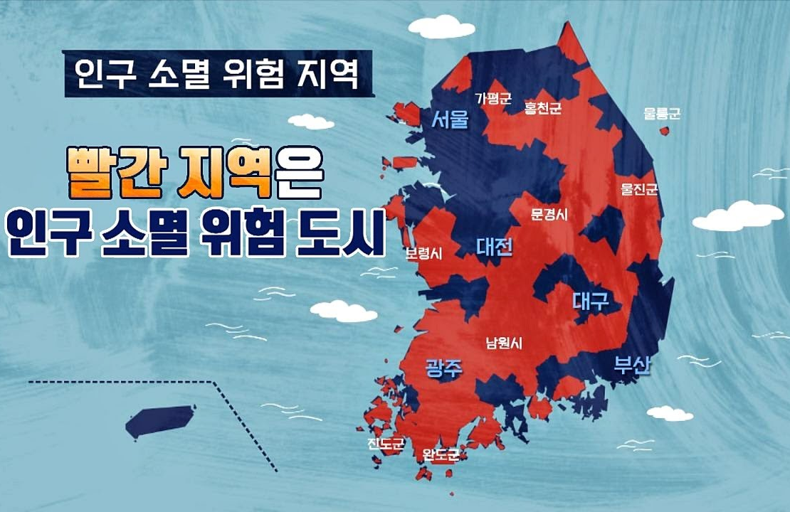
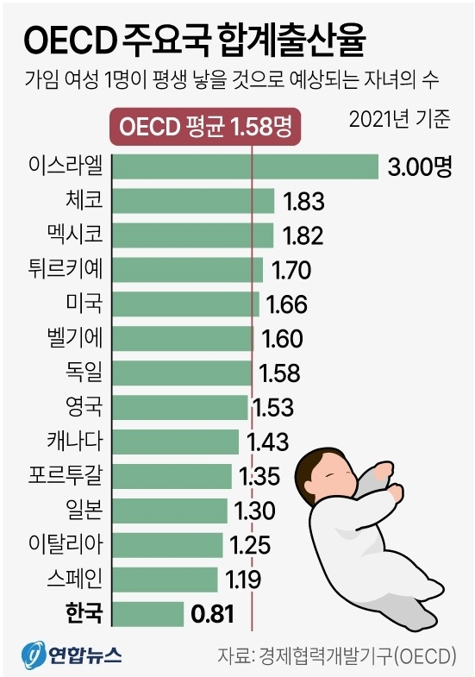
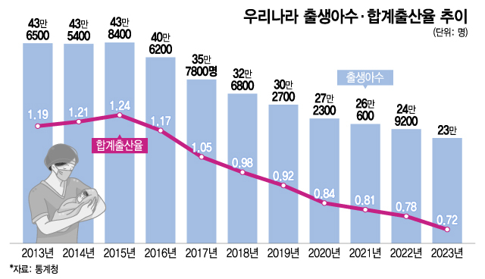
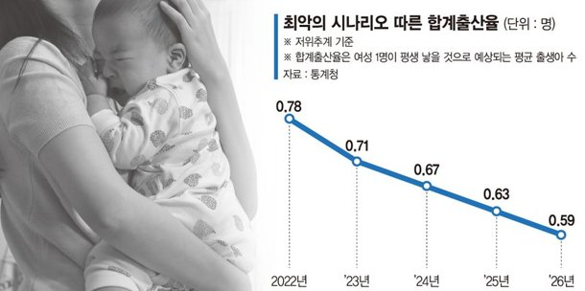

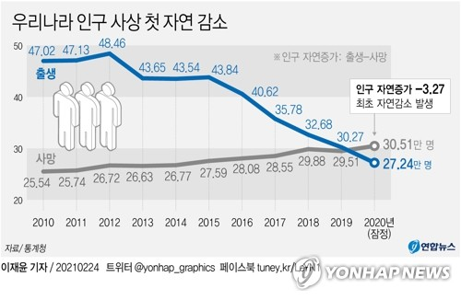
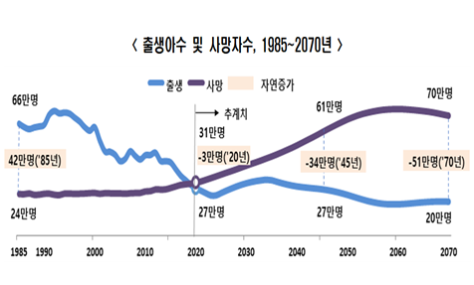
추진 배경
한국의 저출산율은 누구나 알고 있는 심각한 사회 문제
이전부터 논의되어 온 문제발생 확인 및 예측

Slide 4
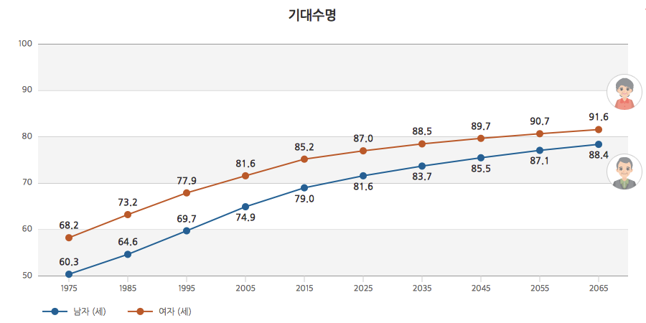
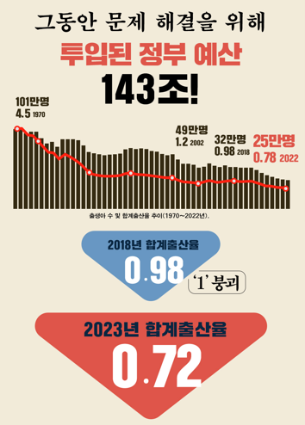
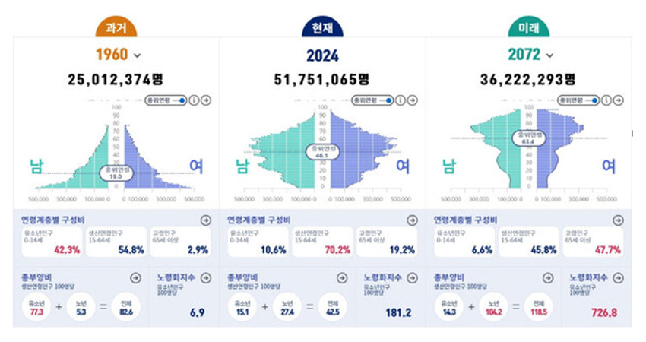
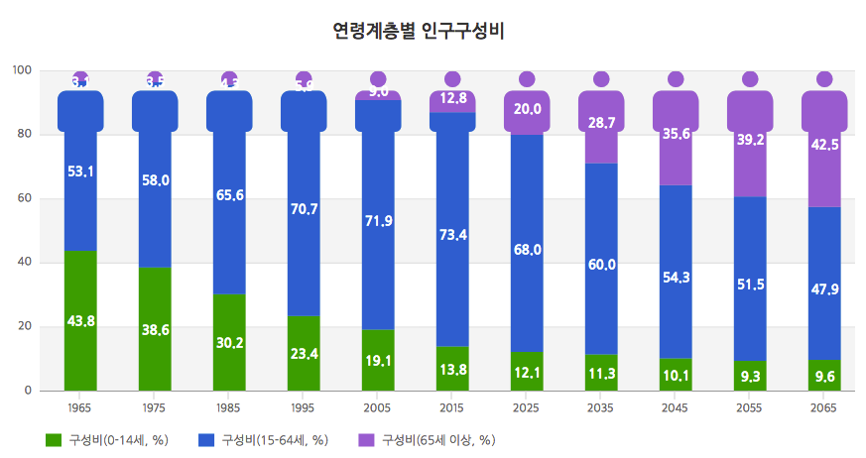
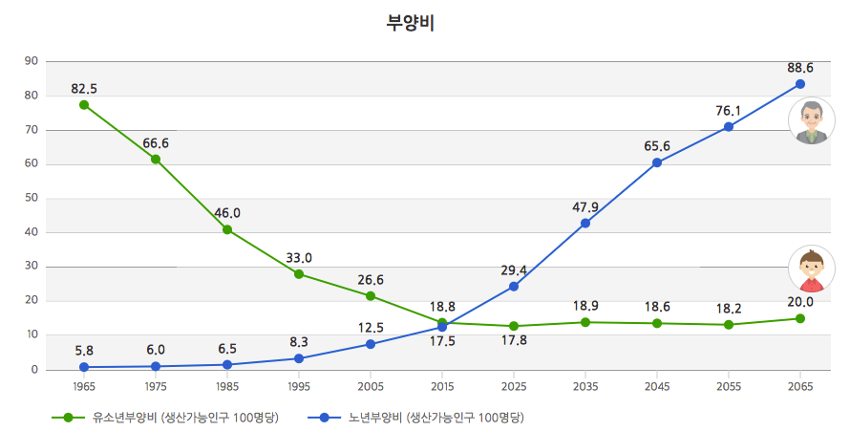
현상 파악
저출산으로 야기될 수 있는 인구 붕괴 문제 포괄적 예측

Slide 5
목표 설정

Slide 6
잠재 인자

Slide 7
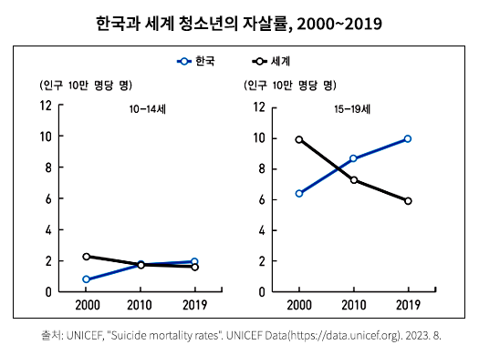
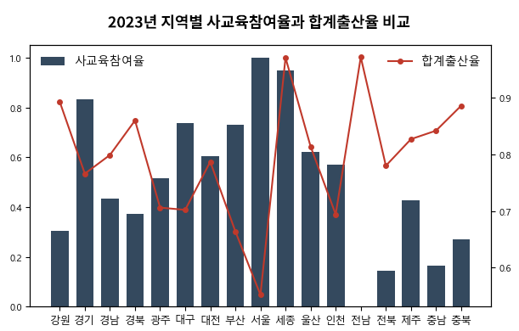
데이터 수집 및 분석
사교육참여율
· 지역별 합계출산율에 따른 사교육참여율 현황 분석
서울 : 최저 합계출산율, 최고 사교육참여율
전남 : 최고 합계출산율, 최저 사교육참여율
(세종은 생긴지 얼마 안된 정책도시라 분석 제외)

Slide 8
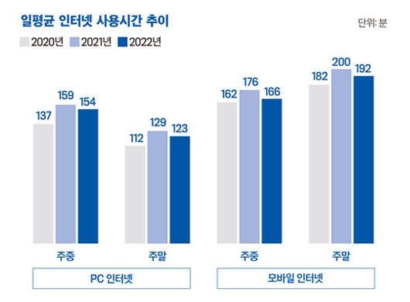
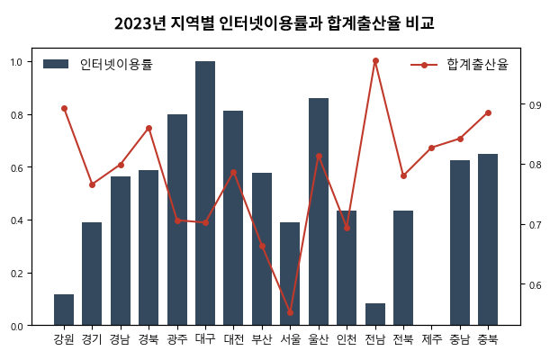
데이터 수집 및 분석
인터넷이용률
· 지역별 합계출산율에 따른 인터넷이용률 현황 분석
그래프 상관관계는 약하지만, 개인적인 여가 활동과 소비 문화 확산 야기
자기개발 중시 및 대인관계 변화에 의한 결혼과 출산 포기 증가

Slide 9

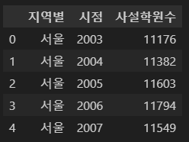
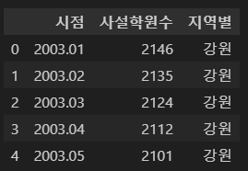

데이터 수집 및 분석
지역별 명칭 약어로 통일
년도별 데이터를 월별 데이터로 변환
· 시계열 데이터 처리
데이터의 연속성을 유지하면서 결측값 처리
(월별 평균을 계산하고, 결과에 결측값이 있을 경우 선형 보간을 통해 이를 보완)

Slide 10
모델링
변수 선택
· 상관관계
· 변수 중요도 확인

Slide 11
모델링
변수에 따른 모델 선정

Slide 12
모델링
모델 평가

Slide 13
향후 개선 방안

Slide 14



제목

